Slide 1

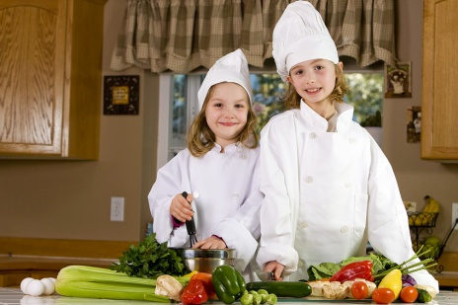
ПЛОДООВОЩНОЕ СЫРЬЕ
в предприятиях общественного питания

Slide 2

БРЕЙН - РИНГ

Slide 3

Первый полуфинал.
Какие вещества обусловливают цвет моркови:
хлорофилл;
каротин;
антоцианы?

Slide 4
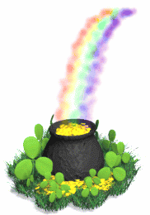
Первый полуфинал.
Наибольшее количество витамина С ?
капуста белокочанная;
капуста цветная;
капуста брюссельская

Slide 5

Первый полуфинал.
Какое количество энергии выделяется при расщеплении 1 г углеводов?
4,0 ккал;
4,1 ккал;
4,9 ккал?

Slide 6

Первый полуфинал.
Какие грибы (по строению) относят к группе пластинчатых:
грузди и рыжики;
белые грибы и подосиновики;
лисички, сыроежки и сморчки?

Slide 7

Первый полуфинал.
Когда картофель опасен для употребления в пищу и почему?

Slide 8
Первый полуфинал.
Что такое бомбаж?
соединение содержимого консервов с металлом банки.
порча консервов
вздутие крышки банки

Slide 9
Первый полуфинал.
Признаки столового картофеля:
средний размер, среднее содержание крахмала, мало неглубоких глазков, тонкая кожура;
любой размер, много крахмала, глубокие глазки;
крупный размер, мало крахмала, неглубокие глазки.

Slide 10

Первый полуфинал.
Какие овощи содержат эфирные масла в повышенных количествах:
свекла, арбузы;
петрушка, укроп, сельдерей;
томаты, баклажаны?

Slide 11
Первый полуфинал.
Что такое дезинфекция?

Slide 12
Первый полуфинал.
Как маркируют разделочные доски для нарезания и шинковки овощей:
«ОС»;
«ОВ» и «ОС»;
«ОВ»?

Slide 13
Второй полуфинал.
Какие овощи содержат больше крахмала:
морковь, редис;
огурцы, помидоры;
картофель, кукуруза?

Slide 14
Второй полуфинал.
Какие овощи содержат повышенное количество фитонцидов:
помидоры, баклажаны;
лук, чеснок;
капуста, морковь?

Slide 15

Второй полуфинал.
Какие углеводы не усваиваются в организме человека:
лактоза;
фруктоза;
клетчатка.

Slide 16
Второй полуфинал.
Какие вещества обусловливают цвет спелых помидоров?
хлорофилл;
ликопин;
антоцианы (фиолетовые)?

Slide 17
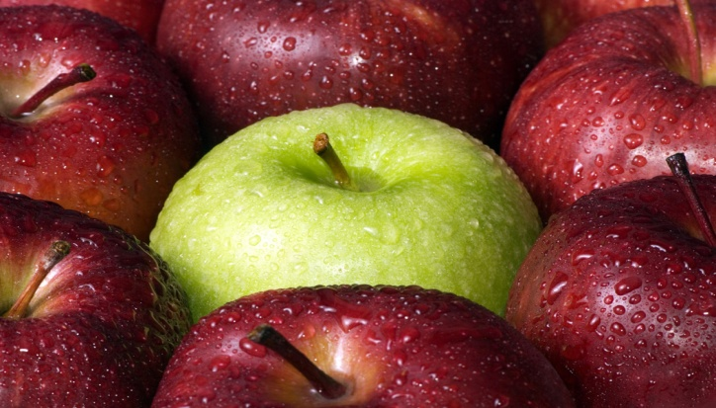
Второй полуфинал.
Где наибольшее содержание витамина С?
шиповник, смородина;
яблоки, груши;
лимоны, апельсины.

Slide 18
Второй полуфинал.
Какой бомбаж неопасен и почему?
физический;
химический;
микробиологический.

Slide 19

Второй полуфинал.
Какое заболевание передается человеку через немытые фрукты?

Slide 20
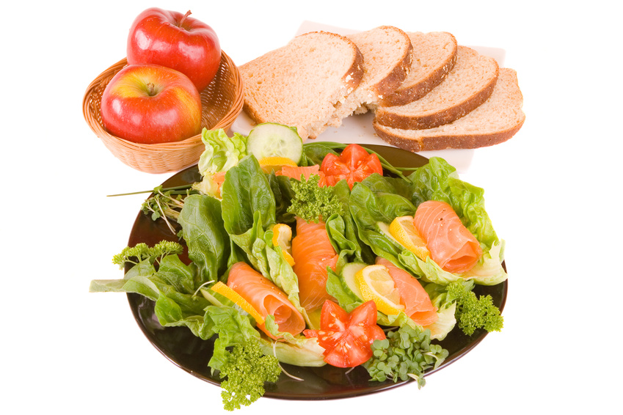
Второй полуфинал.
Основные правила рационального питания?

Slide 21
Второй полуфинал.
Для чего проводят сульфитацию картофеля:
для сохранения витаминов;
сокращения сроков варки;
предохранения от потемнения?

Slide 22
Второй полуфинал.
Какая машина предназначена для приготовления картофельного пюре, что означают цифры:
МОК - 250;
МКП-60;
МРО-200?

Slide 23


Финал

Slide 24
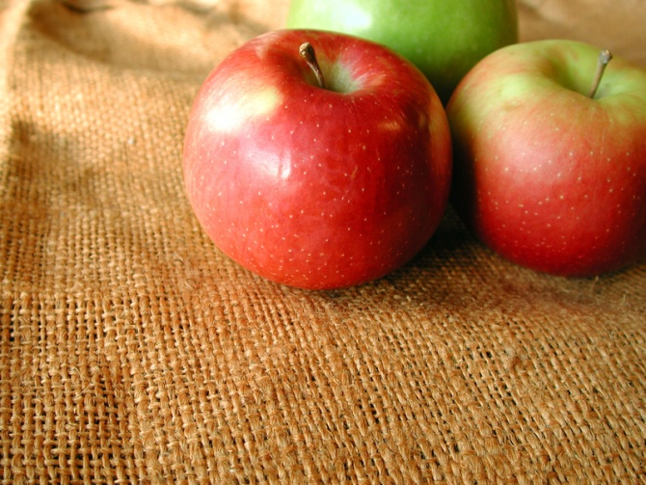
Финал
Какова суточная потребность человека в белках, жирах и углеводах?

Slide 25

Финал
Ситуация.
В меню сладких блюд детского санатория «Дельфин» на 13.01.2015г. включены: молоко, сок яблочный, компот. Из каких продуктов должны приготовить компот повара санатория: яблоки, абрикосы, чернослив, курага, кайса, вишня сушеная. Объясните.

Slide 26
Финал
Расскажите алгоритм действий по сборке и подключению оборудования имеющих индексацию:
МС10 - 160; ПУ – 0,6

Slide 27
Финал
Ситуация. В студенческую столовую поступило 20кг огурцов, из них 9кг имеют средний размер 13 -14 см, в сопровождающих документах продукт указан как корнишоны свежие. Разъясните ситуацию.

Slide 28
Финал
Что калорийнее томаты тепличные или грунтовые и почему?

Slide 29
Финал
Расскажите алгоритм действий по приготовлению дезраствора: хлорная известь.

Slide 30
Финал
Что такое дератизация?

Slide 31

Финал
Чем отличается дезинфекция от дезинсекции?

Slide 32
Финал
Ситуация. В школьную столовую поступили продукты: вишня консервированная без косточек и сухофрукты: яблоки и груши сушеные, урюк, изюм, кишмиш. Решено было испечь сладкие пирожки. Из каких продуктов рекомендуется приготовить начинку. Как поступить с остальными продуктами?

Slide 33
Финал
Пронумеруйте последовательность операций по обработке картофеля на поточной линии ПЛКС – 63:
Загрузка в бункер, вибрационная моечная машина, перемещение на транспортере, мойка, картофелеочистительная машина, камнеловушка, доочистка, ополаскивание, сульфатация, расфасовка, хранение.

Slide 34

Ответы на Анаграммы
1. Денатурация
2. Влажность
3. Бруцеллез
4. Дератизация
5. Пастернак
6. Крахмал
7. Дезинсекция
8. Квашение
9. Сальмонеллез
10. Редуктор

Slide 35

ПОЗДРАВЛЯЕМ ПОБЕДИТЕЛЕЙ!!!

